Slide 1
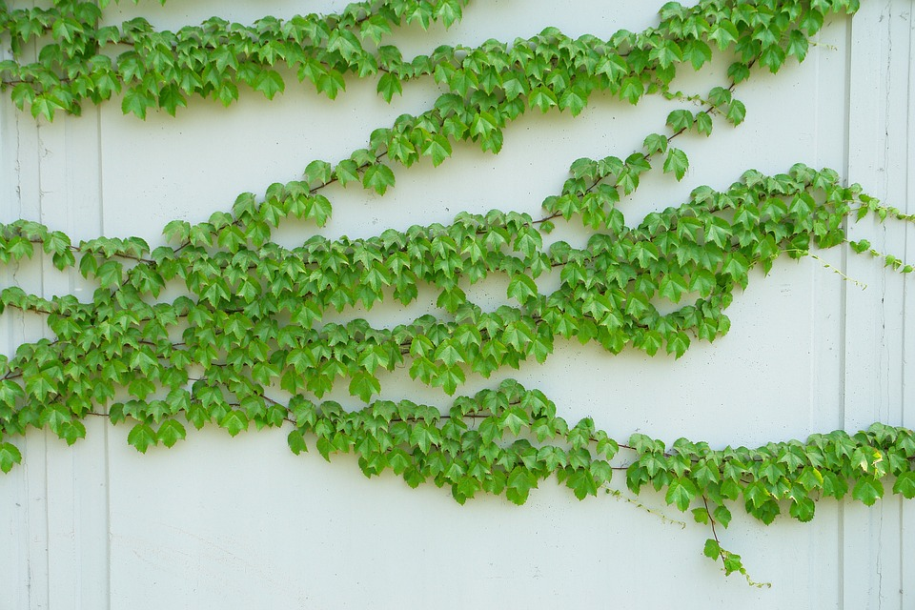
爬山虎的脚
语文 四年级 上册 配人教版
主讲人：xippt
时间: xxx

Slide 2
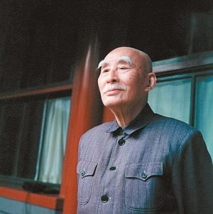
新课导入
叶圣陶，又名叶绍钧，江苏省苏州人，著名作家，教育家，叶圣陶的童话集《稻草人》和《古代英雄的石像》在我国现代儿童文学的发展史上具有重要的意义。

Slide 3
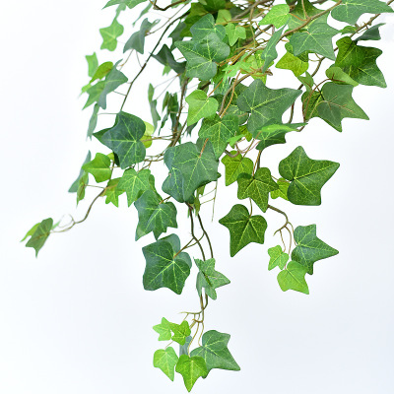
新课导入
爬山虎，一种攀援在墙壁上的供观赏的植物。也叫巴山虎、地锦、常春藤。卷须前端有吸盘，夏季开花，花很小，黄绿色。产于我国各地，茎和根可以入药。

Slide 4
新课导入
1. 会认5个生字，会写13个生字。正确读写
“爬山虎、嫩叶” 等词语。
2. 了解爬山虎的脚和叶子的可爱，体会对爬
山虎的喜爱之情。
3. 学习作者细心观察事物的方法，培养学生
留心观察周围事物的意识。

Slide 5
我会认
jūn
bǐng
wō
qū
wěi
均
柄
蜗
曲
萎

Slide 6
我会写
虎
操
占
嫩
顺
均
叠
隙
茎
柄
萎
瞧
固
注意这些字的笔画顺序哟。

Slide 7
词语解释
【均匀】
分布或分配在各部分的数量相同；时间的间隔相等。
【重叠】
(相同的东西)一层层堆叠。
【空隙】
中间空着的不大的地方。
【引人注意】
吸引人的注意力。
【逐渐】
渐渐。

Slide 8
词语解释
A
一、下列红色字读音完全相同的是（ ）
A. 空隙 空闲 空地
B. 重叠 重量 重复
C. 床铺 店铺 铺垫

Slide 9
词语解释
二、比一比，再组词。
操
（ ）
操场
茎
（ ）
根茎
萎
（ ）
萎缩
燥
委屈
（ ）
委
干燥
径
（ ）
（ ）
路径
三、写出下面词语的近义词。
舒适
匀称
舒服——（ ）
均匀——（ ）
坚固
间隙
牢固——（ ）
空隙——（ ）

Slide 10
课文讲解
本文细致地描写了爬山虎生长的地方，爬山虎的叶子，爬山虎的脚的形状和特点，以及它是如何一脚一脚往上爬的。

Slide 11
课文讲解
学校操场北边墙上满是爬山虎。我家也有爬山虎，从小院的西墙爬上去，在房顶上占了一大片地方。
充分体现了爬山虎长得多而茂盛。

Slide 12
课文讲解
读课文第2自然段，思考：
① 爬山虎的叶子在生长中有
什么变化？
② 长大了的叶子有什么特点？

Slide 13
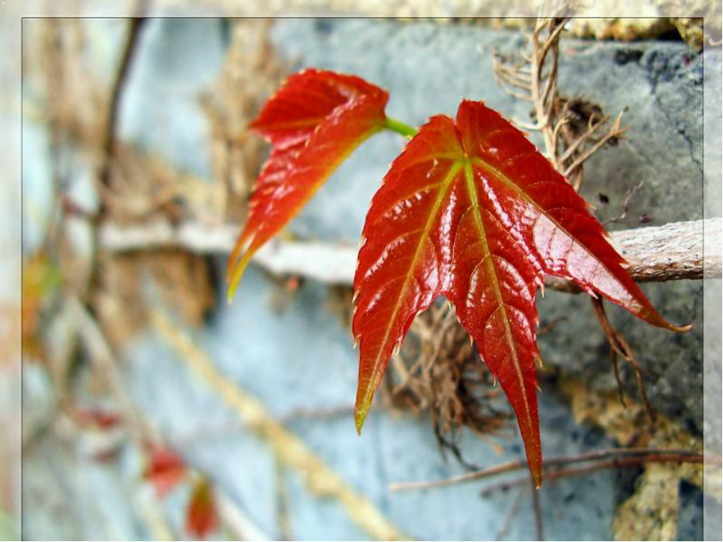
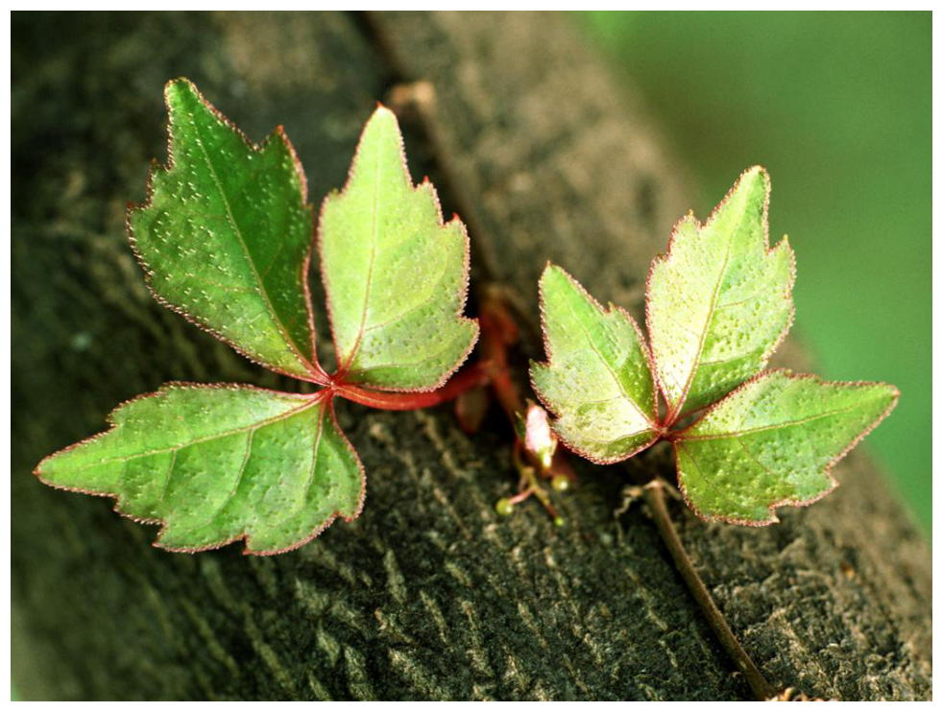
课文讲解
爬山虎刚长出来的叶子是嫩红的，不几天叶子长大，就变成嫩绿的。
刚长出：嫩红
长大后：嫩绿

Slide 14
课文讲解
那些叶子绿得那么新鲜，看着非常舒服，叶尖一顺儿朝下，在墙上铺得那么均匀，没有重叠起来的，也不留一点儿空隙。一阵风拂过，一墙的叶子就漾起波纹，好看得很。
爬山虎的叶子：
细细品味，“拂”和“漾”字的生动之处。
颜色绿得新鲜，看着舒服
长得整齐，铺得均匀

Slide 15
课文讲解
读课文第3、4自然段，思考：
① 爬山虎的脚有什么特点？
② 爬山虎是怎样爬的？

Slide 16
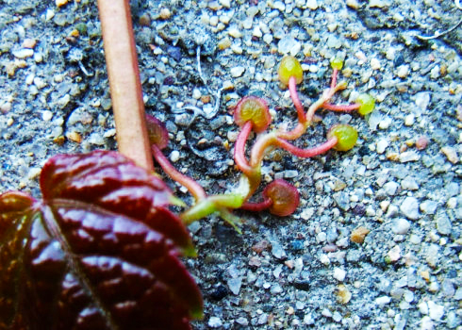
课文讲解
阅读后我知道了，爬山虎脚的——
位置： ；
外形： ；
颜色： ；
长在茎上
像蜗牛的触角
嫩红的

Slide 17
板书设计
生长的地方——墙上 房顶上
爬
山
虎
的
脚
嫩叶嫩红——娇嫩可爱
叶子的特点
大叶嫩绿——引人注意
初生：枝状如细丝
“ 脚 ” 的特点
向上爬：触、变、巴、拉、贴、爬
触墙活，离墙萎

Slide 18
课后作业
选一种植物，观察一段时间，记录它的变化，并写下来。

Slide 19
版权声明
感谢您下载xippt平台上提供的PPT作品，为了您和xippt以及原创作者的利益，请勿复制、传播、销售，否则将承担法律责任！xippt将对作品进行维权，按照传播下载次数进行十倍的索取赔偿！
1. 在xippt出售的PPT模板是免版税类(RF:
Royalty-Free)正版受《中国人民共和国著作法》和《世界版权公约》的保护，作品的所有权、版权和著作权归xippt所有,您下载的是PPT模板素材的使用权。
2. 不得将xippt的PPT模板、PPT素材，本身用于再出售,或者出租、出借、转让、分销、发布或者作为礼物供他人使用，不得转授权、出卖、转让本协议或者本协议中的权利。

Slide 20
感谢各位的聆听
语文 四年级 上册 配人教版
主讲人：xippt
时间: xxx

